Slide 1
ÇOKLU VAKALARDA HASTANE YÖNETİMİ

Slide 2
ACİL DURUM TABLOSU
Can kayıpları
Kitlesel yaralanma
Zaman kısıtlı
Kaos
Sistemin kilitlenmesi
Bilgi talebi

Slide 3
KİMLER BAŞVURUR ?
Olaya maruz kalanlar
Çevrede bulunup doğrudan etkilenmeyenler
Olaya sebep olan şahıslar
Yaralı Polis/Asker
Diğer güvenlik elemanları
TC uyruklu olmayanlar
Medya mensupları

Slide 4
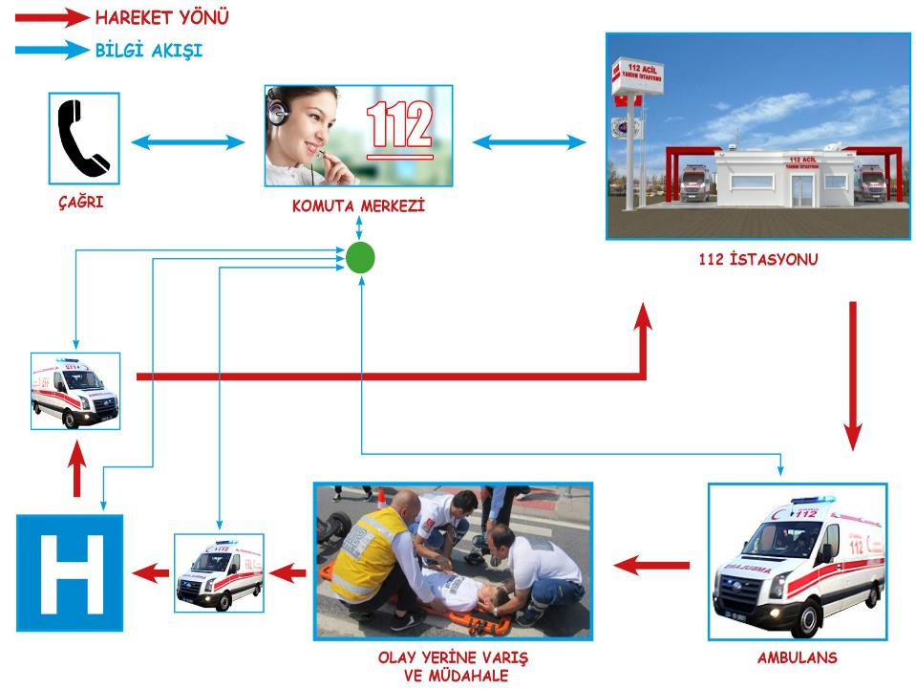

Slide 5
HASTANEYE MÜRACAAT
Herhangi bir olağanüstü durumda kişiler olay yerini hızla terk ederler ve ilk 1 saat içinde acil servislere başvururlar.
İlk ulaşan yaralıların çoğu acil servise yürüyerek, taksi veya kendi özel araçları ile gelirler.Durumları genellikle hafiftir.
Ambulans ile getirilen yaralı sayısı tüm yaralıların sayısına oranla çok azdır. Ancak durumları daha ağır olabilir.
İlk vaka geldiğinde acilde bulunan yetkili tarafından nöbetçi şef uyarılmalıdır.
Nöbetçi şef tarafından öncelikle birlik kriz merkezi haberdar edilmelidir.

Slide 6
HASTANELERDE YAŞANABİLECEK PROBLEMLER
Triaj büyük önem taşır. Asıl yaralılar henüz gelmemiştir.
Acil servise gelen ilk yaralıların çoğu küçük yaralanmalara maruz kalmış olabilir.
Yönetim haberdar edilmeli. Özellikle ameliyathane ve yoğun bakımlar.
Hasta isimleri tek elde toplanmalı, kişi belirlenmeli.
Barkod çıkarılması önemlidir. Çoğu vaka isimsizdir. Bu nedenle tahlil sonuçları karışır.

Slide 7
HASTANELERDE YAŞANABİLECEK PROBLEMLER
Hata yapma oranı artar.
Ani ve plansız gelen hastalar nedeniyle tıbbi malzeme eksikliği yaşana bilir.
Hastane eczaneleri malzeme sıkıntısı çekebilir.
Kan talebi kendi kan bankalarımızın yetersiz kalması durumunda Kızılay tarafından karşılanır.
Genel Sekretere bildirilir. Aksaklık olması durumunda Birlik Kriz Merkezi Sorumlusu’ n dan yardım istenir..

Slide 9
HASTANE PROTOKOLÜ
Gereksiz giriş kapılarını kapat, bölümde çalışan personeli uyar.
112 KKM’ni konu hakkında bilgilendir. Başka hasta getirilmemesi konusunda uyar.
Hastaneden gönderilecek vakalar için boş yatak ve ambulans talep et.
Acilde o anda bulunan diğer hastaları ve gerekli olmayan personeli durumuna göre bölgeden uzaklaştır.
İlgili personeli göreve çağır.

Slide 10
HASTANE YÖNETİMİ
Hastane yöneticisi, Genel Sekreter konu hakkında bilgilendirilir.
İhtiyaç halinde hastanenin asayişi için İlçe Emniyetten yardım istenir.
Güvenlik önlemleri başlar otopark boşaltılır.
Genel anons ile hastane çalışanları bilgilendirilir
Teknik servis ve santral uyarılır
Mümkünse rutin hasta ile olay vakasının karşılaşması engellenir.
Görüntü ve kayıt sistemi hazırlanır.

Slide 12
KİMLİKLENDİRME
Acile müracaat kısa zamanda çok kişi ile olabilir.
Olayın aciliyeti nedeni ile kayıt işlemleri gecikebilir.
TC bilgisi yok ise kurum bilgisi acil haller olarak seçilir.(kimliksiz hasta 1,2,3,4..)
TC var ise istisnai haller butonundan terör mağduru seçeneği seçilerek medulla’dan provizyon alınabilir.

Slide 13
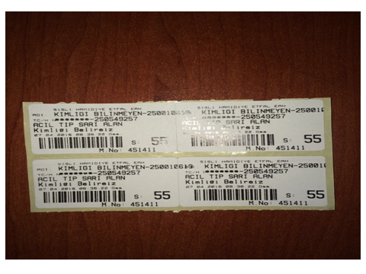

Slide 14
(O ANKİ İDARİ YETKİLİ TARAFINDAN)
Kimlik tespiti için iki personel görevlendirilir
Hazır formlar kullanılır
Hastane dışına nakledilecek vakaların nakil saati ve bilgileri toplanır.
Nakli yapan araç bilgisi yazılır .
Hastane polisine bilgi verilir.
Özellikle yabancı uyruklu vakalar .
Kimlik tespiti pasaport veya resmi evrak üstünden fotokopi alınarak yapılır.

Slide 15
EK-2 HASTANE BİLGİ FORMU

Slide 16
……. HASTANESİ YARALI VE VEFAT BİLGİLERİ
NO | ADI SOYADI | YAŞ | SİVİL / ASKER | CİNSİYET | TANI | NAKLEDİLEN HASTANE | TEDAVİ EDİLDİĞİ SERVİS | ODA NUMARASI | TAKİP EDEN DOKTOR | GENEL DURUM | UYRUĞU
HASTANEDE VEFAT OLAN KİŞİLERİN BİLGİSİ

Slide 17
NÖBETÇİ ŞEF ÇANTASI

Slide 18
NÖBETÇİ ŞEF ÇANTASI
Her Hastanede Mutlaka Nöbetçi Şef Çantası Olmalı, İçinde:
Nöbetçi Şef Telefonu,
Çevre hastane nöb.şef telefon numaraları
Hastane Mühür’ü,
Hastane Çalışanlarının İletişim Bilgileri,
Hastane Afet Planı basılı doküman,
Gerekli Anahtarlar,
Birlik Kriz Merkezi Telefon Numaraları,
Diğer Kuruluşların Telefon Numaraları (Emniyet, 112, İtfaiye, Belediye…)

Slide 19
HASTANE OTOPARKI
Acil önü otopark en kısa sürede güvenlik personeli tarafından boşaltılır.
Emniyet ekibinin bu bölgeye yerleşmesi sağlanır.
Ambulans ve yaralı getiren araçların bölgeyi hızlı terk etmesi sağlanır.
Gelen ve giden hasta kayıtları için iki veri giriş personeli burada bekletilir.

Slide 20
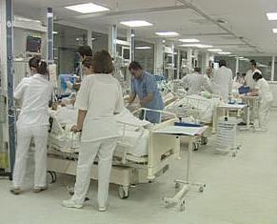
YOĞUN BAKIM HAZIRLIĞI

Slide 21
AMELİYATHANE VE YOĞUNBAKIM
Olay hakkında her iki birime bilgi verilir.
Planlı ameliyatların iptali sağlanır.
Yoğun Bakımdan çıkarılabilecek hastalar belirlenir.
Başka Yoğun Bakıma gidecek hastalar belirlenir.
Olası vakalar için hazırlık yapılır.
Hastane Afet Planı başlatılır.

Slide 22
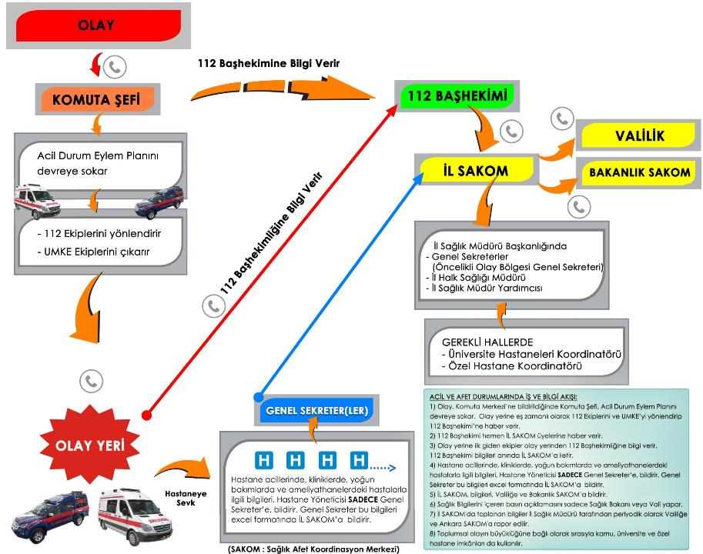
DİĞER KURUMLAR
Hiçbir şekilde basın açıklaması veya bilgilendirme yapılmaz
BİLGİ AKIŞI-> HASTANE ->BİRLİK KRİZ MERKEZİ/GENEL SEKRETERE->İl Sağlık Müdürüne-> Valiliğe
Valilik tarafından AFAD ve İl Emniyet Müdürlüğü konu hakkında bilgilendirilir.
Emniyet müdürlüğü çevre güvenliğini almakla görevlidir.
Yabancı uyruklu yaralılar için Emniyet Müdürlüğü ile görüşülüp uygun görüş gelmeden çıkış yapılmaz.
Yaralı bilgileri genel sekreterliğin kriz merkezi hariç hiç bir kişi ya da kurum ile paylaşılmaz

Slide 23
Çoklu Vaka Yönetimi Algoritması
Ayaktan, araç veya ambulansla gelen hastaları karşılayınız (Hasta Karşılama Yönlendirme Görevlileri)
↓
Araç-Ambulans giriş, çıkış ve park düzenini sağlayınız (Güvenlik Görevlileri)
↓
Triaj ve Kayıt Yapınız, Acil Sorumlu Başhekim Yardımcısına/Nöbetçi Şefe Haber veriniz (Triaj hemşiresi, Hasta Kayıt Görevlisi)
TC bilgisi yok ise kurum bilgisi acil haller olarak seçilir (kimliksiz hasta 1,2,3,4..)
TC bilgisi var ise istisnai haller seçeneği seçilerek meduladan provizyon alınır
↓
Hastalara ilk müdahaleleri yapınız (Hekim, hemşire, ..)
↓
Hastane Yöneticisini bilgilendiriniz
↓
İlk 15 dakika sütunlarını doldurarak Yaralı ve Vefat Bilgileri Formu ile ad soyad, nakledilmişse nakledilen hastane ve genel durumu bildiriniz.
Aynı Form ile ilk 30 dakika içinde ilave olarak yaş, sivil-asker, cinsiyet, tanı, tedavi edildiği servis, oda durumu sütunlarını doldurarak gönderiniz.
ilk yarım saatte hastane yöneticisine bilgilendirmeyi güncelleyiniz
↓
Her saat başı formun tamamını doldurarak güncelleyin ve gönderin
Başka kişi ve kurumlara bilgilendirme yapmayınız.
↓
Duruma göre ilgili personeli (SHS, GİHS..) göreve davet ediniz, (Acilden Sorumlu Başhekim Yrd./Nöbetçi Şef*)
↓
Ameliyathane ve Yoğun Bakımları organize ediniz (Acilden Sorumlu Başhekim Yrd./Nöbetçi Şef*)
↓
Tıbbi Malzeme ve İlaç devamlılığını sağlayınız (Eczacılar, Taşınır Kayıt Kontrol Yetkilileri)
↓
Kan temini için Kızılay ile irtibata geçiniz, aksaklık varsa Birlik Kriz Merkezini arayınız.
*Mesai saatleri dışında tüm hastane yönetiminden nöbetçi şef sorumlu olup, hastane yöneticisi yetkilerine sahiptir.

Slide 24
TEŞEKKÜRLER !
DR.TÜRKAY ESİN

